Slide 1


Показательная функция, ее свойства и график
Алгебра, 11 класс

Slide 2
Определение
Показательной функцией называется функция вида
у = а^{х},
где а – число, а > 0, a ≠ 1, х∈Q (Q - множество рациональных чисел)
Примеры:

Slide 3
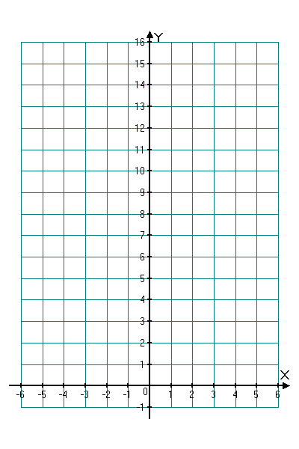
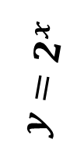
Построим график показательной функции
у = 2^{х}
$$y=2^{x}$$
График показательной
функции называется
экспонентой.
х | -3 | -2 | -1 | 0 | 1 | 2 | 3 | 4
у | 0,125 | 0,25 | 0,5 | 1 | 2 | 4 | 8 | 16

Slide 4
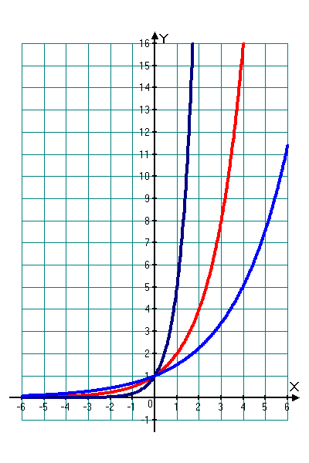
Свойства функции у = а^{х}, а > 1
a=5
a=2
1) D(f) = (- ∞;+∞)
2) Функция не является
ни четной, ни нечетной
3) Возрастающая
4) Не ограничена сверху,
ограничена снизу.
5) Не имеет ни наибольшего, ни наименьшего значения
6) Функция непрерывна
a=1,5
7) Е(f) = (0;+∞)
8) Выпукла вниз
9) у = 0 (ось x) – горизонтальная асимптота
10) Не является периодической

Slide 5
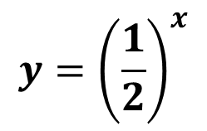
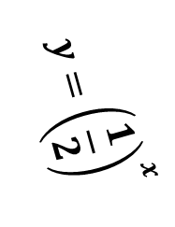
Построим график показательной функции
$$y={\left(\frac{1}{2}\right)}^{x}$$
$$y={\left(\frac{1}{2}\right)}^{x}$$
Если а > 1, то функция возрастает,
если а < 1, то функция убывает.
х | -4 | -3 | -2 | -1 | 0 | 1 | 2 | 3
у | 16 | 8 | 4 | 2 | 1 | 0,5 | 0,25 | 0,125

